Slide 1


セールスパートナー 御中
販売代理店募集のご案内

Slide 2


CONTENTS
01
太陽光パネル、蓄電池とは
太陽光パネルとは
蓄電池とは
太陽光と蓄電池を組み合わせることのメリット
市場性
電力高騰を背景に太陽光への意識が拡大
投資目的（売電）から自家消費へ
東京都では過去最大の補助金
02
募集概要
販売代理店募集のご案内
報酬内容
成功事例
稼働開始までの流れ
支援内容
03
04
会社説明
会社概要
取扱サービス
強み
05
最後に

Slide 3

01
太陽光パネル、蓄電池とは
太陽光パネルとは
蓄電池とは
太陽光と蓄電池を組み合わせることのメリット

Slide 4

太陽光パネルとは
設置するだけで発電可能
空気汚染の心配なし
余った電力は販売可能
Point!
設置のメリットとデメリット
メリット
デメリット
電気代の大幅な削減
災害時にも使える安心の自家発電
断熱効果
屋根に負荷がかかる場合がある
全ての屋根に設置できるわけではない

Slide 5
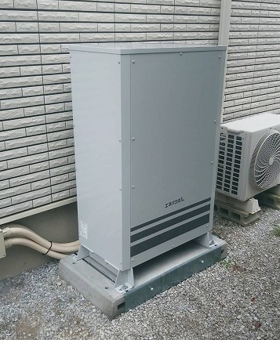
蓄電池とは
太陽光パネルで発電し蓄電
太陽光発電システムと組み合わせる事で節電可能
Point!
設置のメリットとデメリット
メリット
デメリット
貯めた電気はいつでも使用可能
買電価格が下落しても安心
蓄電による災害対応
限られた設置場所
高導入費用

Slide 6
02
市場性
電力高騰を背景に太陽光への意識が拡大
投資目的（売電）から自家消費へ
東京都では過去最大の補助金

Slide 7
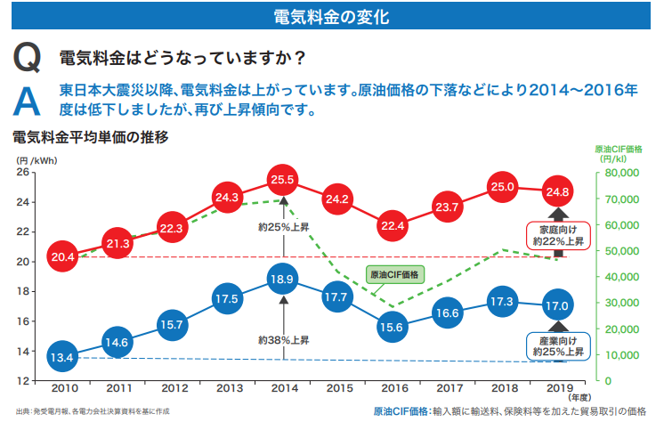
電力高騰を背景に太陽光への意識が拡大
電力小売全面自由化や原油価格の影響で電力の高騰が止まらない！
いま太陽光発電が注目の的
（出典：資源エネルギー庁「日本のエネルギー2020」）

Slide 8
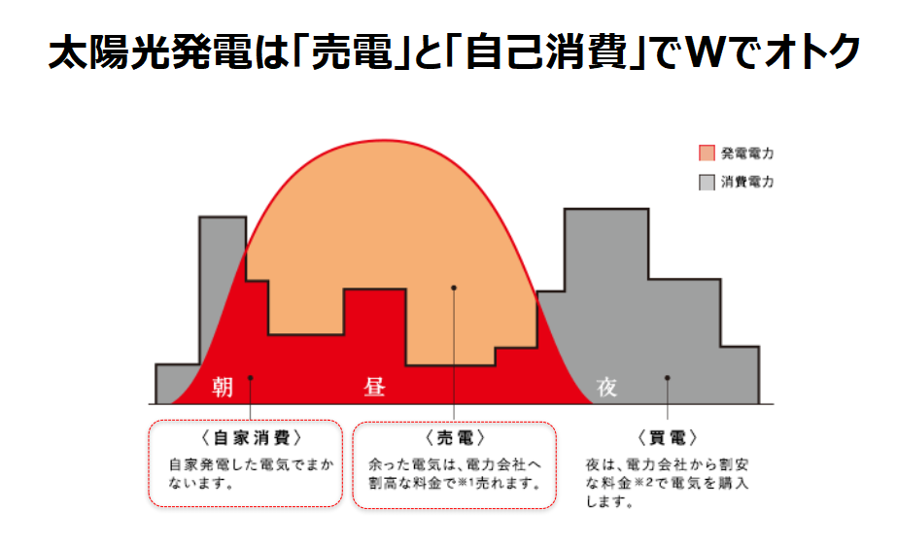
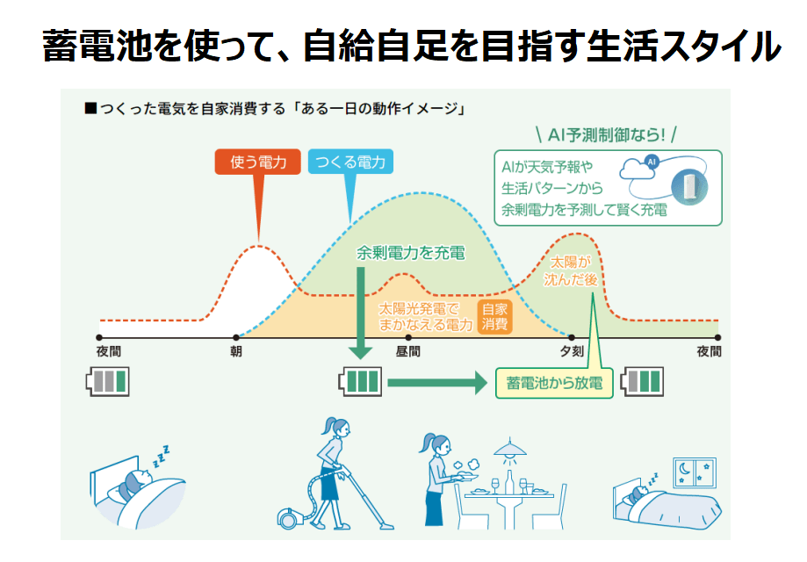
投資目的（売電）から自家消費へ
太陽光発電が「高い電気を買わない防御策」として活躍
さらに蓄電池を併用すると相乗効果倍増
（出典：三菱電機「まずはココから太陽光発電のメリット」）
（出典：シャープ株式会社）

Slide 9
東京都では過去最大の補助金
補助金を活用し導入費を抑えるには今が最高のタイミング

Slide 10
03
募集概要
販売代理店募集のご案内
報酬内容
成功事例
稼働開始までの流れ
支援内容

Slide 11
販売代理店募集のご案内
❶太陽光発電システム
❷蓄電池
❸その他商材
をご販売いただく代理店様を募集しております。
SANZENでは「代理店契約」「業務委託（2パターン）」の計3パターンの契約形態をご用意しております。
募集対象
募集地域
初期費用（税込表記）
業務範囲
報酬
※詳しくは別紙参照
その他
法人・個人事業主・個人（副業可）
東京都・埼玉・千葉・神奈川
登録料：なし
研修費用：無料
①アポイントメント（商談設定まで）
②話を聞く体制作りまで
①粗利の45％
②-1．粗利の15％～30％
②-2．時給3,000円（研修期間あり）
粗利の太陽光発電システム商材以外の販売成功に関しましても、同様にお支払い
代理店の方には名刺、資料などの販促物は無償提供致します。
前借制度あり
※①代理店 ②業務委託

Slide 12
３つの契約パターン
SAZNENでは以下３つの契約パターンをご用意しております。
御社の体制にあったプランをお選びください。
❶代理店契約
❷業務委託契約（成果報酬）
❸業務委託契約（時給）

Slide 13
代理店契約とは
SANZENの代理店契約とは
弊社が取り扱う商品（太陽光・蓄電池）の販売権を付与し貴社内で本事業の組織を作っていただきます。
そのため、稼働エリア、稼働時間、戦略等は貴社内で構築をお願いします。
営業活動に必要な「名刺・パンフレット・その他資料」は無料で提供させていただきます。
代理店様に行っていただく業務は、「お客様との商談設定」までとなっており、非常に手離れが良く新事業構築にはもってこいのスタイルです。
[代理店になる条件]
貴社内で稼働できる人員３名以上、そのうち一名はクローザー業務を担えることが条件となります。
弊社内で研修、育成も無料で行いますので、早期に確立できるようしっかりバックアップさせていただきます。
[報酬条件]
粗利の４５％
獲得いただいたお客様がご契約となり、工事が完了し代金の着金を持って成果とします。
売上から、材料費、施工代等の経費を差し引いた粗利から算出

Slide 14
業務委託契約とは
SANZEN業務委託契約とは
貴社内で事業として立ち上げるのは難しいが、太陽光・蓄電池の事業に魅力を感じていただきSANZENのメンバーと一緒に業務に取り組みたい法人、個人事業主様向けの契約プランとなっております。
主に行っていただく業務はアポ取り業務となり「工事、計測の挨拶からクローザーが行った際にお話を聞いていただける体制づくり」が主な役割となります。
本業務委託では２つの報酬体系をご用意しておりますので社内の状況に応じてお選びください。
報酬条件
①業務委託契約（成果報酬）
②業務委託契約（時給）
［月の実績］ ［報酬率］
0～9件獲得 ：15パーセント
10～19件獲得 ：22パーセント
20件獲得～ ：30パーセント
時給単価 3,000円（税込）
交通費 支給なし
研修時給 1,500円（税込）
研修期間 商談設定5件達成まで
稼働日数 週3日以上
※5件達成した翌日から時給が変更になります。
※実績が一定以上出なかった場合成果報酬への切り替えを打診させていただく可能性あります。
※契約金額から商品代、施工費を差し引いた金額が対象
※貴社従業員の総獲得顧客件数からキャンセル数を引いた件数を実績値となります。
※着金があった月が評価月となります。

Slide 15
報酬前借措置
［報酬前借措置とは］
ＳＡＮＺＥＮでは契約形態が「代理店」「業務委託契約（成果報酬）」で締結された場合のみ報酬の前借制度というのをご用意しております。
新規で事業を立ち上げ、収益化になるまで数か月はかかりますので、キャッシュフローで悩まれないために設定させていただいてる特別措置となります。
有効に活用いただき貴社の事業発展に繋がれば嬉しく思います。
諸条件は以下ご確認ください。
［前借措置の条件］
定義：月間１S着席数×2.5万円かつ、稼働人数×30万円を上限とします。
例）2月１S着席50件（貴社での総数）→ 3月前借 125万円
貸付のタイミング：末締め、10日払い
［返済について］
稼働人数×30万円以上の報酬は返済に充てていただきます。
返済のタイミング：報酬支給時に差し引く
※1Sとは・・・一回目の商談のことをいいます。

Slide 16
報酬内容（例）
業界最高報酬にて代理店様の活動をサポートさせていただきます！！
［契約内容］ 太陽光発電+蓄電池を成約
案件内容 | 契約金額 | 仕入れ | 工事費 | 利益
太陽光（5.52kw）+蓄電池（9.8kw） | 4,000,000円 | 2,070,000円 | 600,000円 | 1,330,000円
［代理店報酬例］
報酬比率 | 代理店報酬
45％ | 585,000円
［業務委託（成果）報酬例］
売上着金時の月末着地実績 | 報酬比率 | 委託手数料
25件 | 30％ | 399,000円
17件 | 22% | 292,600円
８件 | 15% | 199,500円
［業務委託（時給）］報酬例
月の稼働時間 | 時給単価 | 委託手数料
150時間 | 3,000円 | 450,000円
100時間 | 3,000円 | 300,000円

Slide 17


成功事例
販売代理店様の成功事例をご紹介させていただきます。
お 名 前
業務内容
形 態
活動エリア
JO様
アポのみ
紹介代理店
東京・埼玉・千葉
お 名 前
業務内容
形 態
活動エリア
H社 8名
アポ（商談設定まで）
販売代理店
東京
普段はコールセンターで働いてますが、何か副業はないか探していたところSANZEN様の紹介代理店の募集を発見！
内容としては太陽光、蓄電池に興味ある人を紹介するという比較的難易度の低い内容でこれなら自分でもできそうと思い応募。
自由度も高く空いてる時間にできるのと、報酬面に惹かれ業務を開始しました。
研修も無料で行っていただけたので安心して業務に取り組めました。
週1～2くらいの稼働で月２５万程もらえるようになり、あと少しで本業と同じくらいの稼ぎになります！笑
前職で太陽光と蓄電池の営業を行っており、この事業はまだまだ伸びると思い独立しました。
商談となると細かい知識が必要になる為、うちのメンバーが得意とする商談設定までで、それ以降の業務ははやってもらえる会社を探していたところぴったりの会社を見つけました！
初期費用等もないし、研修もお金がかからないので稼働開始までスムーズでした。
今は8名の規模になりましたがもっと人を増やしていけたらと思います！
月次売上２，０００万円達成！！！

Slide 18




稼働開始までの流れ
販売代理店契約から稼働までスムーズにご案内いたします。
提案
契約合意
契約書締結
研修
稼働

Slide 19





支援内容
販売代理店様の活動を支援する為のツール・体制作りは万全です！
対面でもリモートも対応可能です。
初期だけと言わず、わからないことはすぐご連絡をいただけましたらご対応させていただきます。現場同行も可能です。
一緒に成長していけたら嬉しく思います。
初期
研修
営業
ツール
自社で用意した、資料やメーカー様のパンフレットなどを無料でご活用いただけます。
欲しい資料等があれば、新たに作成しますのでご相談ください。
（名刺/アポトーク/営業トーク/マニュアル一式など）
稼働後、販売店様が売上で困ったりした場合、弊社スタッフより数字が上がるよう、日々のロープレやトークの研修、知識研修など、常に販売店様のサポートができる体制にしておりますのでご安心ください。
（定例会議/営業研修/アポイント研修/メーカー研修等）
稼働後の支援
個別
フォロー
電話やメール、LINEなどでもご相談可能です。
その場にあった提案や解決策を講じて参ります。
どんな些細なことでもお気軽にご相談ください。
19

Slide 20
04
会社説明
会社概要
取扱サービス
強み

Slide 21
会社概要
商品の販売を中心に、
提案～施工メンテナンスまでをトータルでサポートする会社です。
特に、アライアンス事業に力を入れており、さまざまな企業様と共に業務提携を結ばせていただいております。
業務サポートから社員教育、マネジメントまで手厚くサポートさせていただいております。
このように時代の先駆けとなるような取り組みを通し、お客様のみならず社会へ、そして地球環境へ貢献していく企業へと成長してまいります。
商号
本社所在地
代表取締役
設立
事業内容
株式会社SANZEN
東京都中野区中野2-18-10
渡邊 勇太
２０２３年７月
① 太陽光・蓄電池事業
② 屋根・リフォーム事業
③ 災害対策事業（ドローン調査）

Slide 22
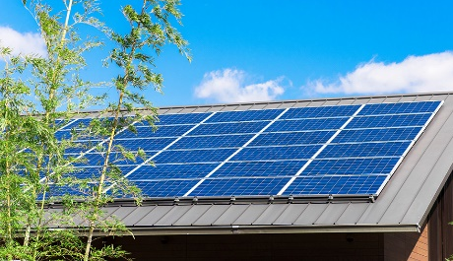
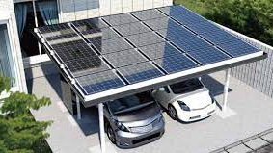
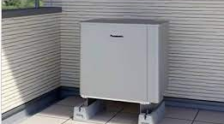
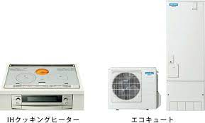
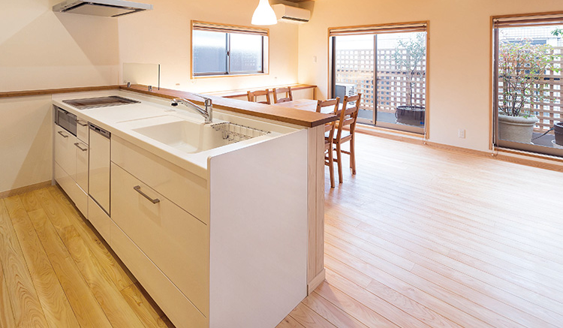
取扱サービス
太陽光発電
ソーラーカーポート
太陽光発電は、シリコン半導体などに光が当たると電気が発生する現象を利用し、太陽の光エネルギーを太陽電池（半導体素子）により直接電気に変換する発電方法です。
温室効果ガス排出量の削減ができ、低炭素社会の実現に向けた取り組みとして推奨されている商品となります。
本来、雨や風よけの役割のあったカーポートの屋根を太陽光発電に使うことでさらなるスペースの有効活用が可能となります。
既に住宅の屋根に太陽光パネルが設置されている場合は、ソーラーカーポートを利用することで増設し、さらに発電量を上げることができます。
住宅の屋根だけでは十分な発電量が確保できない場合でも、屋根の既存設備の発電容量とソーラーカーポートによる発電容量を合算して10kw以上になれば、買取期間は20年に延長することが可能です。
蓄電池
家庭用蓄電池は、充電して電気を貯めておくことができ、必要な時に電気機器に電気を供給することができる一般住宅で使用可能な二次電池・バッテリーのことです。
停電時に使用することができ、災害時や震災などでは、非常用電源として利用することができます。
ほかにも電気料金が安い夜間に充電、電気料金が高めな日中に蓄電池を使い、電気料金の削減ができるというメリットもあります。
オール電化（エコキュート・IHクッキングヒーター）
オール電化とは、家庭の全てのエネルギー源を電気でまかなうことをいい、主に、調理、給湯、空調（冷暖房）などの家の中のシステムが全て電気によってまかなわれていることを指します。
住宅の高断熱が進む中、屋内での高温の燃焼ガスを発生させないことや、火を使わない事から安心・安全であると言われています。
また、エコキュートの導入により料金プランが安くなり経済メリットもあります。
リフォーム
外壁塗装、屋根塗装、その他修繕リフォームから改修・改築リフォームまで幅広く対応をしております。
お客様のニーズに合わせてベストなご提案ができるよう幅広い商材を取扱いしております。
また、火災保険申請のサポート等も行っておりますのでお気軽にご相談ください。

Slide 23




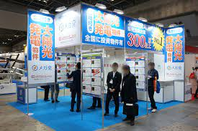
強み
これまで培ってきた
「営業ノウハウ」を惜しみなく提供させていただきます！
経験豊富な販売チャネルと多彩なアライアンス
訪問販売
訪問販売の経験をもとに完全マニュアル化
コンプライアンスを遵守している為、押し売りも一切行いません。
テレアポ
実績の出ているテレアポトークを
共有させていただきますので、それに則ってアポイント取得が可能となっております。
アライアンス（協業）
住宅事業者様、工務店様をはじめ、大手家電量販店、メーカー、不動産会社など様々な業種業態とのアライアンス実績がございます。
催事販売
ショッピングセンターに催事を行っております。

Slide 24

THANK YOU
最後までお読みいただきありがとうございました。
共に成長しあえるパートナー様とともに時代を先駆け
お客様のみならず、社会へ、そして地球環境へ貢献していきたいと考えております。
物価上昇、電力高騰の今こそが最大のチャンスです。
是非お力添えいただけますと幸いです。

